Slide 1
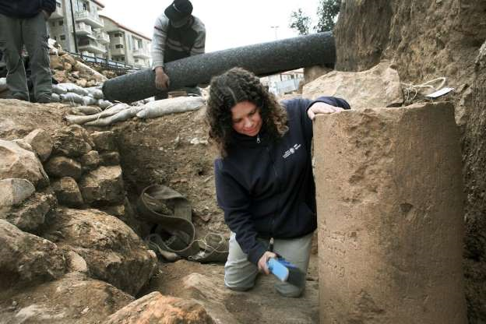
Leggere in nota
Notes:
Scegli tu!
Scoperta la più antica incisione del nome di Gerusalemme rimasta sepolta per duemila anni
NOEMI PENNA 2 ore fa
Leslie investe il Portogallo: 15 mila abitazioni senza luce
Recuperati corpi alpinisti in Nepal
La più antica iscrizione in lingua aramaica che riporta integralmente il toponimo Yerushalayim (com'è scritto oggi in ebraico Gerusalemme), al contrario di Yerushalem o Shalem. E' stata rinvenuta dagli archeologi su una colonna, rimasta sepolta per duemila anni vicino a Binyenei Hauma, il centro congressi internazionale di Gerusalemme.
Un preziosissimo reperto che risale al periodo del Secondo Tempio, ora esposto per la prima volta al Museo d'Israele di Gerusalemme, rinvenuto lo scorso inverno dall'archeologa Danit Levy fra le fondamenta di un edificio risalente all'occupazione romana della città.
© Fornito da GEDI Digital Srl
Ai tempi, in quella zona sorgeva un villaggio di ceramisti. E l’iscrizione, incisa su tre righe, recita «Anania figlio di Dodalos di Gerusalemme». Non si sa ancora nulla sull'identità di Anania e perché ci sia il suo nome riportato su quella colonna, ma probabilmente «si trattava di un vasaio o di un artista». Potrebbe quindi essere una sorta di targhetta, incisa fuori da un laboratorio, molto più preziosa di quanto si possa immaginare.
© Fornito da GEDI Digital Srl
Si tratta infatti «dell'unica iscrizione su pietra del periodo del Secondo Tempio a noi nota nella quale appare l'ortografia completa di Gerusalemme. Un toponimo che ricorre solo in un altro caso, su una moneta dei tempi della Grande rivolta antiromana del 66-70 dopo Cristo», hanno dichiarato Yuval Baruch dell'Autorità israeliana delle antichità e il professor Roni Reich dell'Università di Haifa.
© Fornito da GEDI Digital Srl
Le iscrizioni che menzionano Gerusalemme all’epoca del Primo e del Secondo Tempio sono decisamente rare. Ma «è ancor più unica è l'ortografia completa del nome come lo conosciamo oggi, che di solito appare nella versione ridotta Yerushalem o Shalem». Una «usanza» che si rispecchia anche nella Bibbia: il nome della città appare 660 volte nell'Antico Testamento, ma viene scritto Yerushalaim solo cinque volte.
LEGGI ANCHE:
- Scoperta vicino a Gerusalemme quella che potrebbe essere la città perduta di re Davide
- In Israele c’è una verdissima collina in mezzo al deserto. Ma da vicino non crederete ai vostri occhi
- Il cuore del Mar Morto, come non si era mai visto prima d'ora

Slide 2
